Slide 1
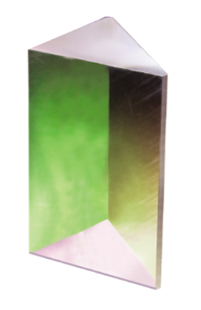
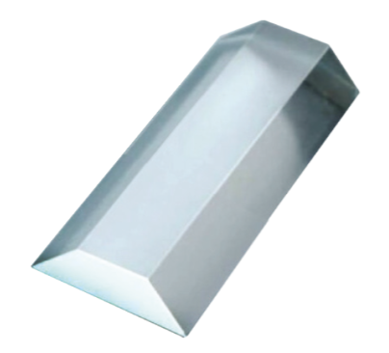

Những đồ vật trên có dạng hình gì?
Hình lăng trụ đứng tam giác
Hình lăng trụ đứng tứ giác

Slide 2
BÀI 2: HÌNH LĂNG TRỤ ĐỨNG TAM GIÁC. HÌNH LĂNG TRỤ ĐỨNG TỨ GIÁC
(4 tiết)

Slide 3
NỘI DUNG BÀI HỌC
Hình lăng trụ đứng tam giác
Hình lăng trụ đứng tứ giác
Thể tích và diện tích xung quanh của hình lăng trụ đứng tam giác, hình lăng trụ đứng tứ giác

Slide 4
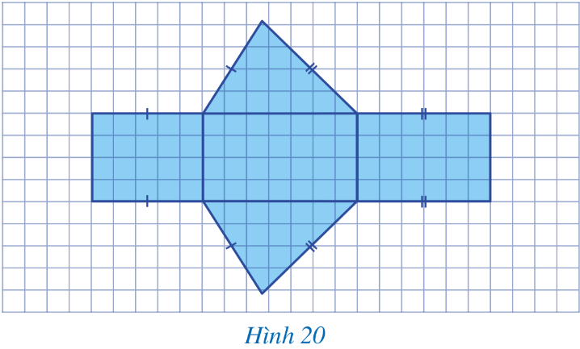
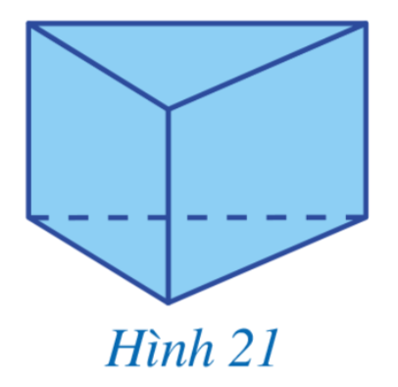
I. HÌNH LĂNG TRỤ ĐỨNG TAM GIÁC
HĐ1
a) Vẽ hình 20.
b) Cắt, gấp để tạo lập hình 21.

Slide 5
c) Nêu số mặt, số cạnh, số đỉnh của lăng trụ đứng tam giác ở Hình 21.
Lăng trụ đứng tam giác ở Hình 21 có 5 mặt, 9 cạnh và 6 đỉnh.
Nhận xét: Lăng trụ đứng tam giác có 5 mặt, 9 cạnh, 6 đỉnh.

Slide 6
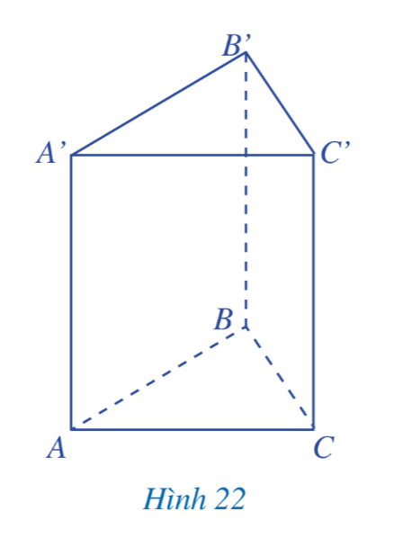
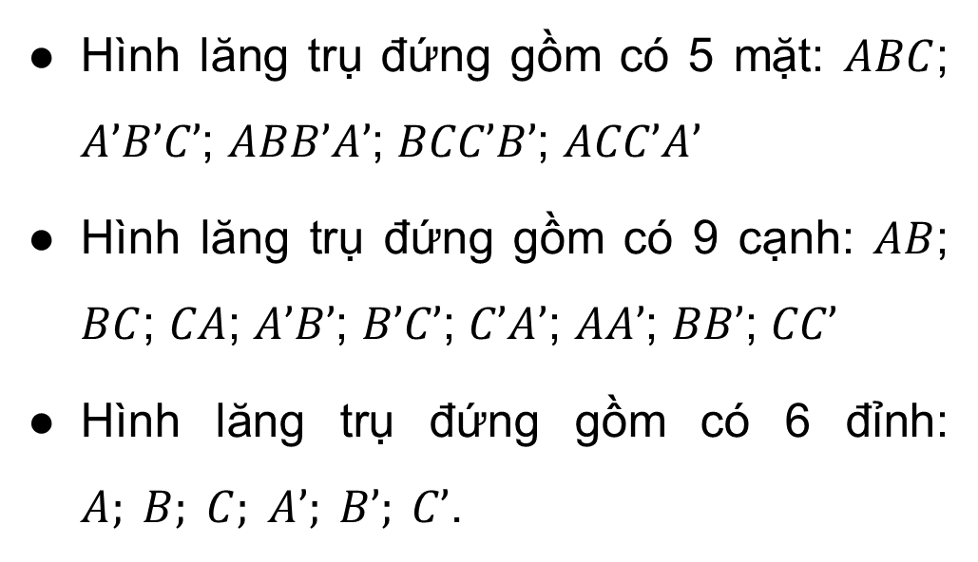
HĐ2
Đọc tên các mặt, các cạnh, các đỉnh của hình lăng trụ đứng tam giác ở Hình 22.
Hình lăng trụ đứng gồm có 5 mặt: $ABC$; $A’B’C’$; $ABB’A’$; $BCC’B’$; $ACC’A’$
Hình lăng trụ đứng gồm có 9 cạnh: $AB$; $BC$; $CA$; $A’B’$; $B’C’$; $C’A’$; $AA’$; $BB’$; $CC’$
Hình lăng trụ đứng gồm có 6 đỉnh: $A; B; C; A’; B’; C’$.

Slide 7
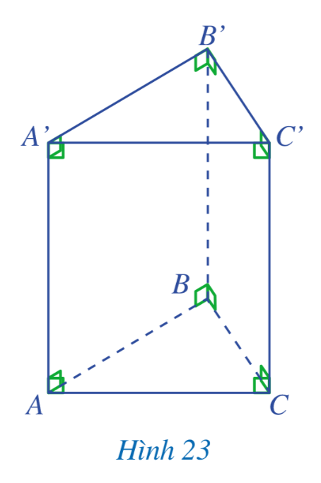
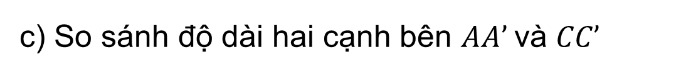
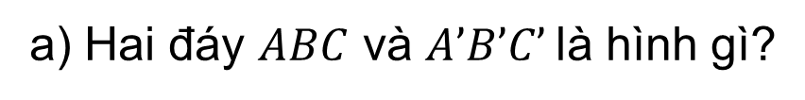


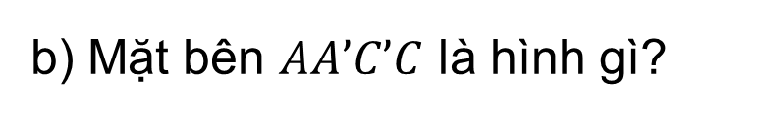
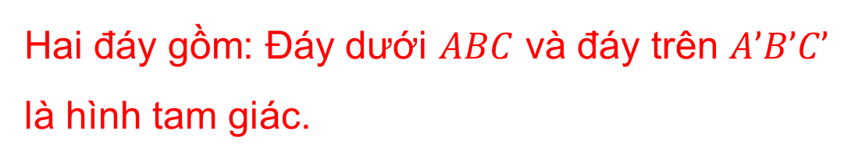
HĐ3
Quan sát Hình 23 và cho biết
a) Hai đáy $ABC$ và $A’B’C’$là hình gì?
Hai đáy gồm: Đáy dưới $ABC$ và đáy trên $A’B’C’$ là hình tam giác.
b) Mặt bên $AA’C’C$ là hình gì?
Mặt bên $AA’C’C$ là hình chữ nhật.
c) So sánh độ dài hai cạnh bên $AA’$và $CC’$
Hai cạnh bên $AA’$ và $CC’$ có độ dài bằng nhau.

Slide 8
Nhận xét
Lăng trụ đứng tam giác có:
Hai mặt đáy cùng là tam giác và song song với nhau; Các mặt bên đều là hình chữ nhật
Các cạnh bên bằng nhau;
Chiều cao là độ dài một cạnh bên.

Slide 9
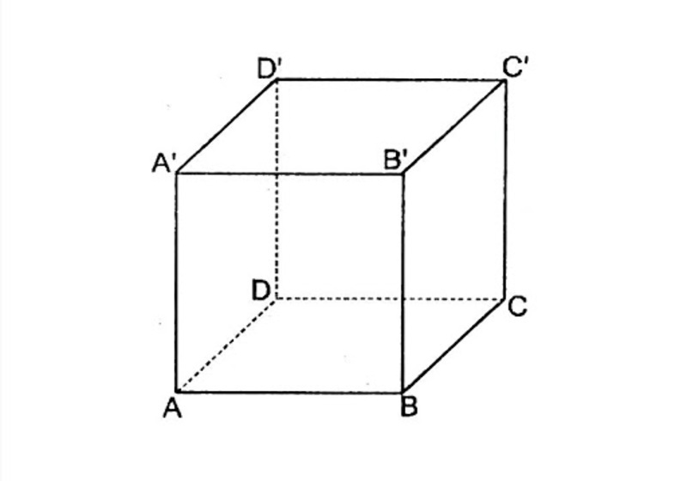
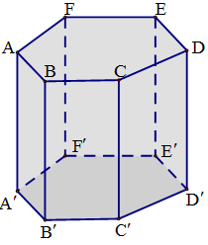
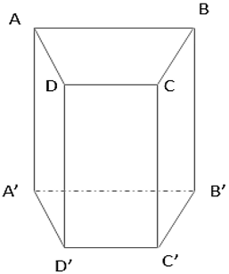
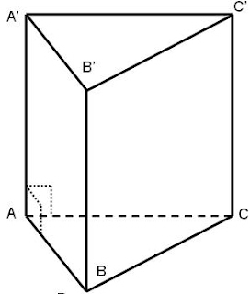
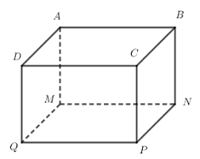
Bài tập
a) Hình nào sau đây là hình lăng trụ đứng tam giác?

Slide 10
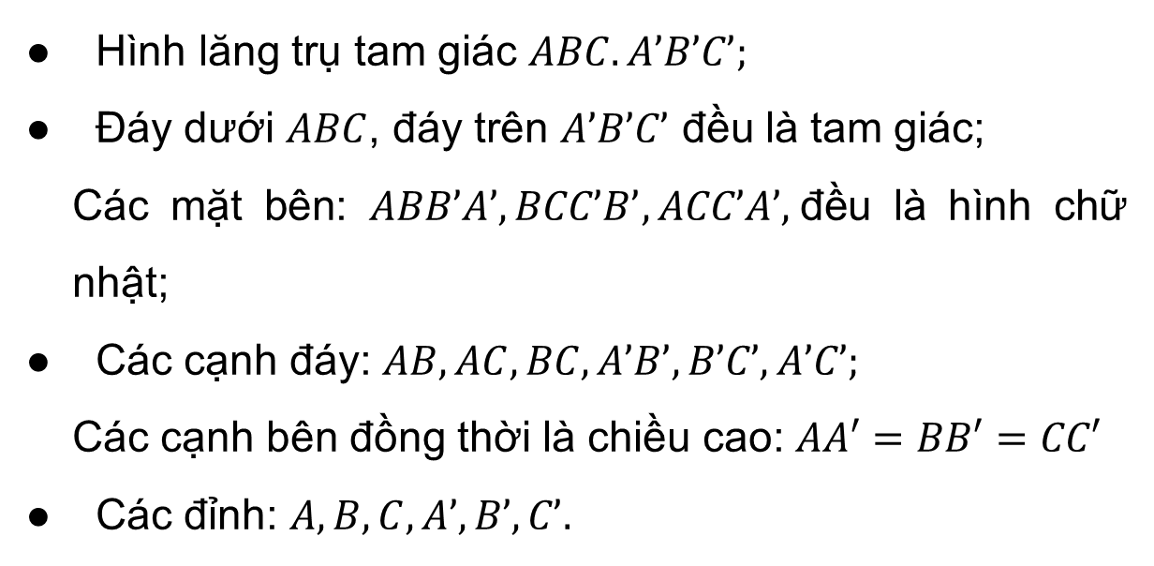
b) Em hãy chỉ rõ các mặt ,các cạnh, các đỉnh của hình lăng trụ đứng tam giác đó; chỉ rõ những mặt nào là hình chữ nhật; những cạnh bên nào bằng nhau; chiều cao của hình lăng trụ đứng tam giác.
Giải
Hình lăng trụ tam giác $ABC.A’B’C’;$
Đáy dưới $ABC$, đáy trên $A’B’C’$ đều là tam giác;
Các mặt bên: $ABB’A’, BCC’B’, ACC’A’,$đều là hình chữ nhật;
Các cạnh đáy: $AB, AC, BC, A’B’, B’C’, A’C’;$
Các cạnh bên đồng thời là chiều cao: $AA′=BB′=CC′$
Các đỉnh: $A, B, C, A’, B’, C’.$

Slide 11

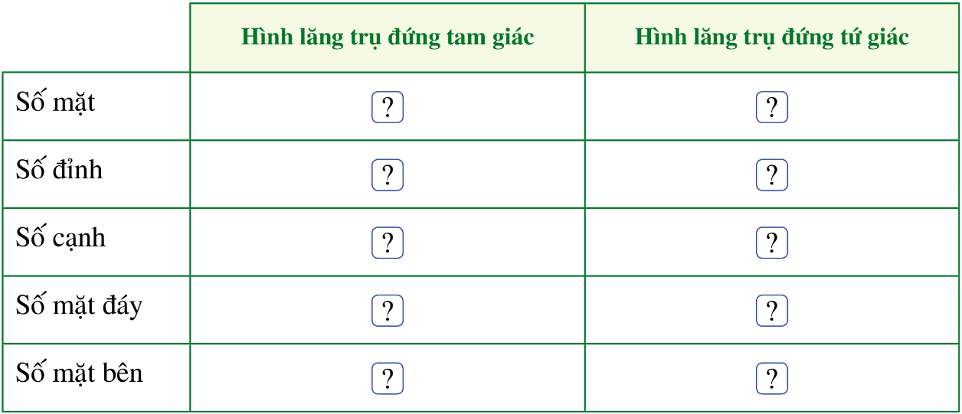
LUYỆN TẬP
Điền số thích hợp vào:
?
5
6
6
8
9
12
2
2
3
4

Slide 12
HƯỚNG DẪN VỀ NHÀ
1/ Ghi nhớ kiến thức về hình lăng trụ đứng tam giác
2/ Làm bài tập 10 (SBT- trang 92; 93)

